Slide 1

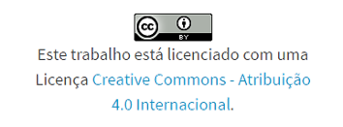
À Descoberta da Química
Jorge Ferreira

Slide 2

O que é a Química?

Slide 3
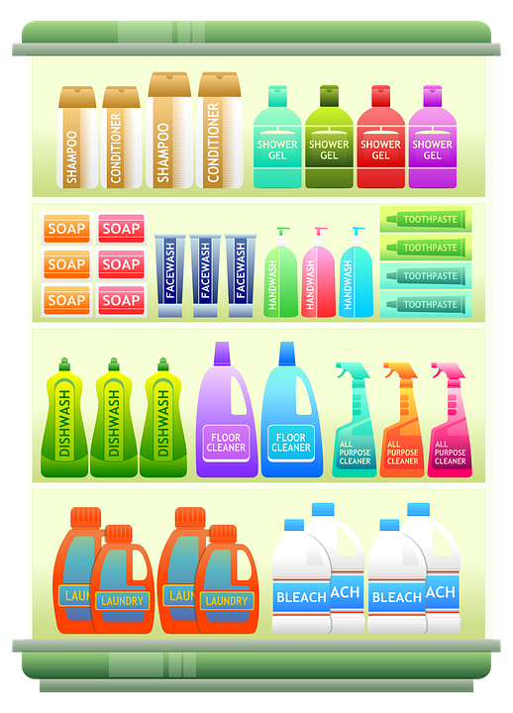
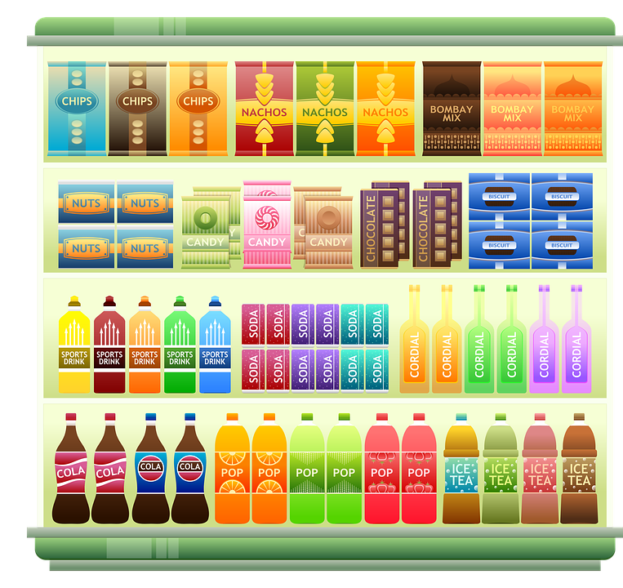
Qual o objeto de estudo da Química?
Detergentes
Refrigerentes

Slide 4
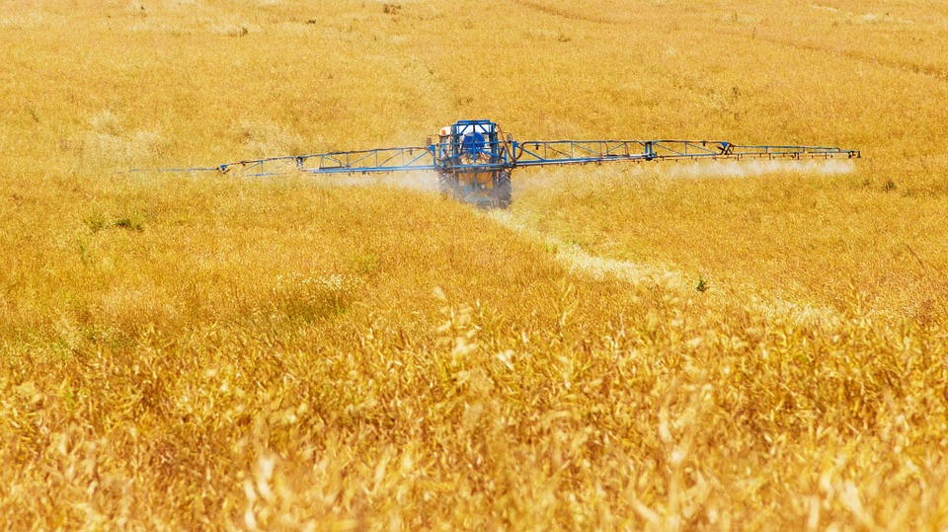
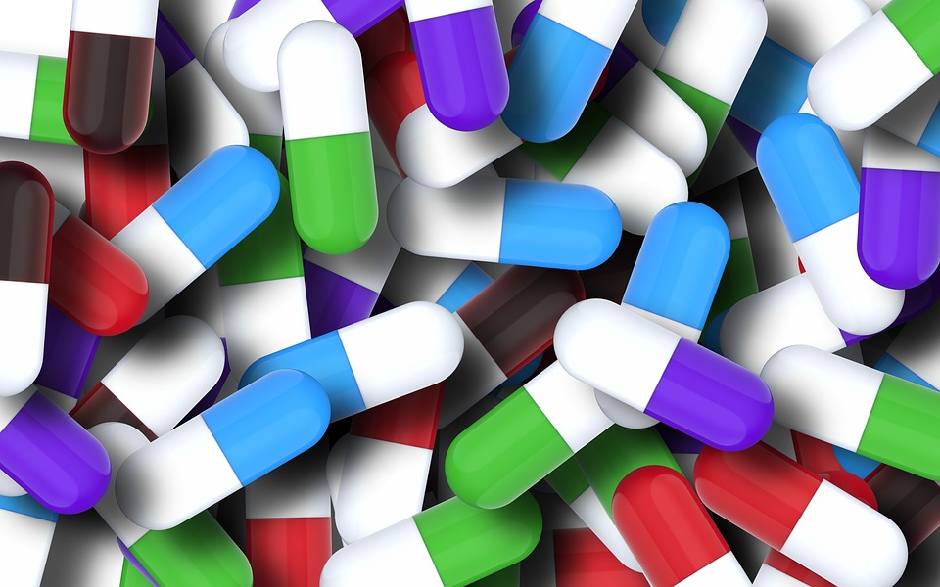
Qual o objeto de estudo da Química?
Medicamentos
Adubos

Slide 5
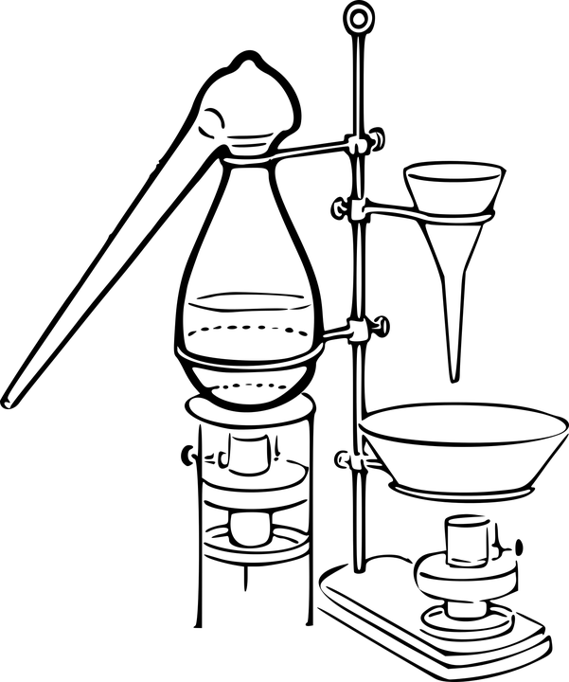
Química
Origem
Vem de alquimia.
= dos metais =
Os alquímicos tentavam transformar metais em ouro.
Hoje em dia
A química é a ciência que estuda as características e as propriedades dos materias e suas transformações.

Slide 6
Química
Ciências Experimentais
Tal como a Física, a Química é uma ciência experimental, portanto…
Precisas de seguir determinadas regras, que existem para tua segurança.
Deves saber reconhecer os perigos a que estás sujeito.
Deves também conhecer o material que irás manusear.

Slide 7
Regras de Segurança

Slide 8
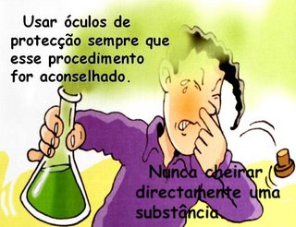

Slide 9
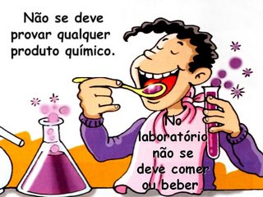

Slide 10
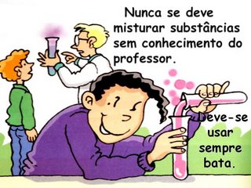

Slide 11
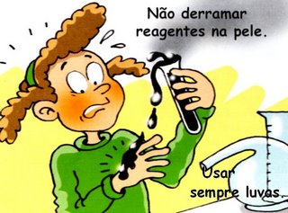

Slide 12
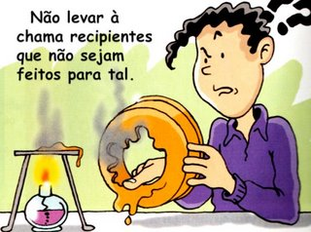

Slide 13
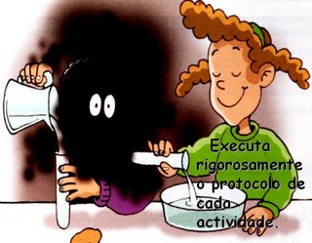

Slide 14
Símbolos de Segurança

Slide 15




Símbolos de Segurança
Produtos Corrosivos
Corroem a pele, os olhos e as mucosas do nariz e da garganta quando respirados diirectamente.
Evitar o contacto com a pele, os olhos e o vestuário.
Produtos Nocivos
Contêm substâncias tóxicas, embora em pequenas quantidades.
Evitar o contacto com a pele e os olhos. Não respirar os vapores.
Produtos Explosivos
Explodem em presença de uma chama ou através de choque.
Evitar a proximidade de chamas e o choque.
Produtos Tóxicos
Actuam como venenos. Quando inaladas, ingeridas ou absorvidas através da pele podem causar a morte.
Evitar o contacto com a pele, os olhos e nunca respirar os vapores.

Slide 16




Símbolos de Segurança
Produtos Inflamáveis
Inflamam-se em presença de uma chama ou fonte de calor
Colocar longe de chamas ou de fontes de calor.
Produtos Não Inflamáveis
Produtos Radioactivos
Radiações emitidas por substâncias radioactivas; em doses letais podem ser fatais.
Produtos Perigosos
Símbolo onde estão presentes vários símbolos dos anteriores.
Os mesmo cuidados a ter com os símbolos anteriores.

Slide 17
Material de Laboratório

Slide 18
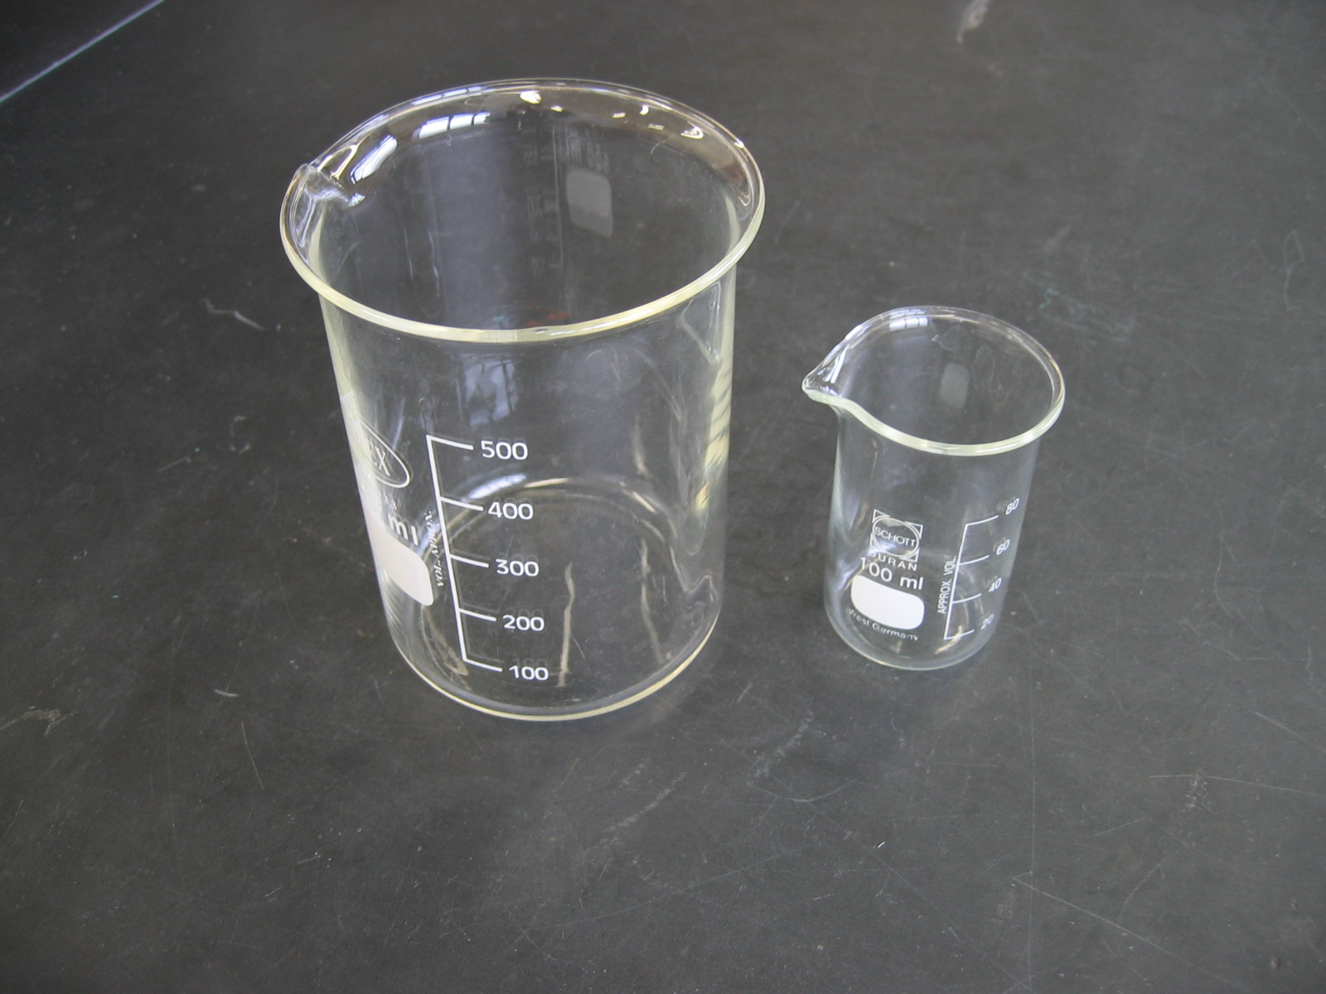
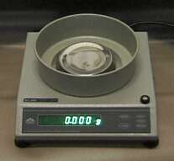
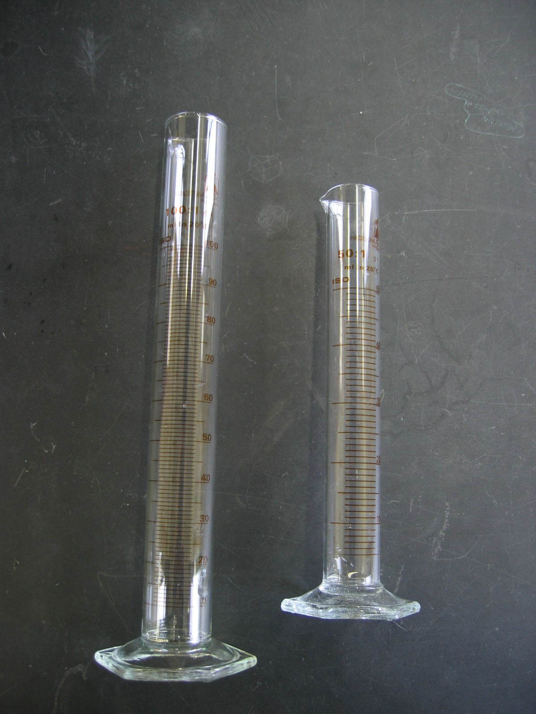
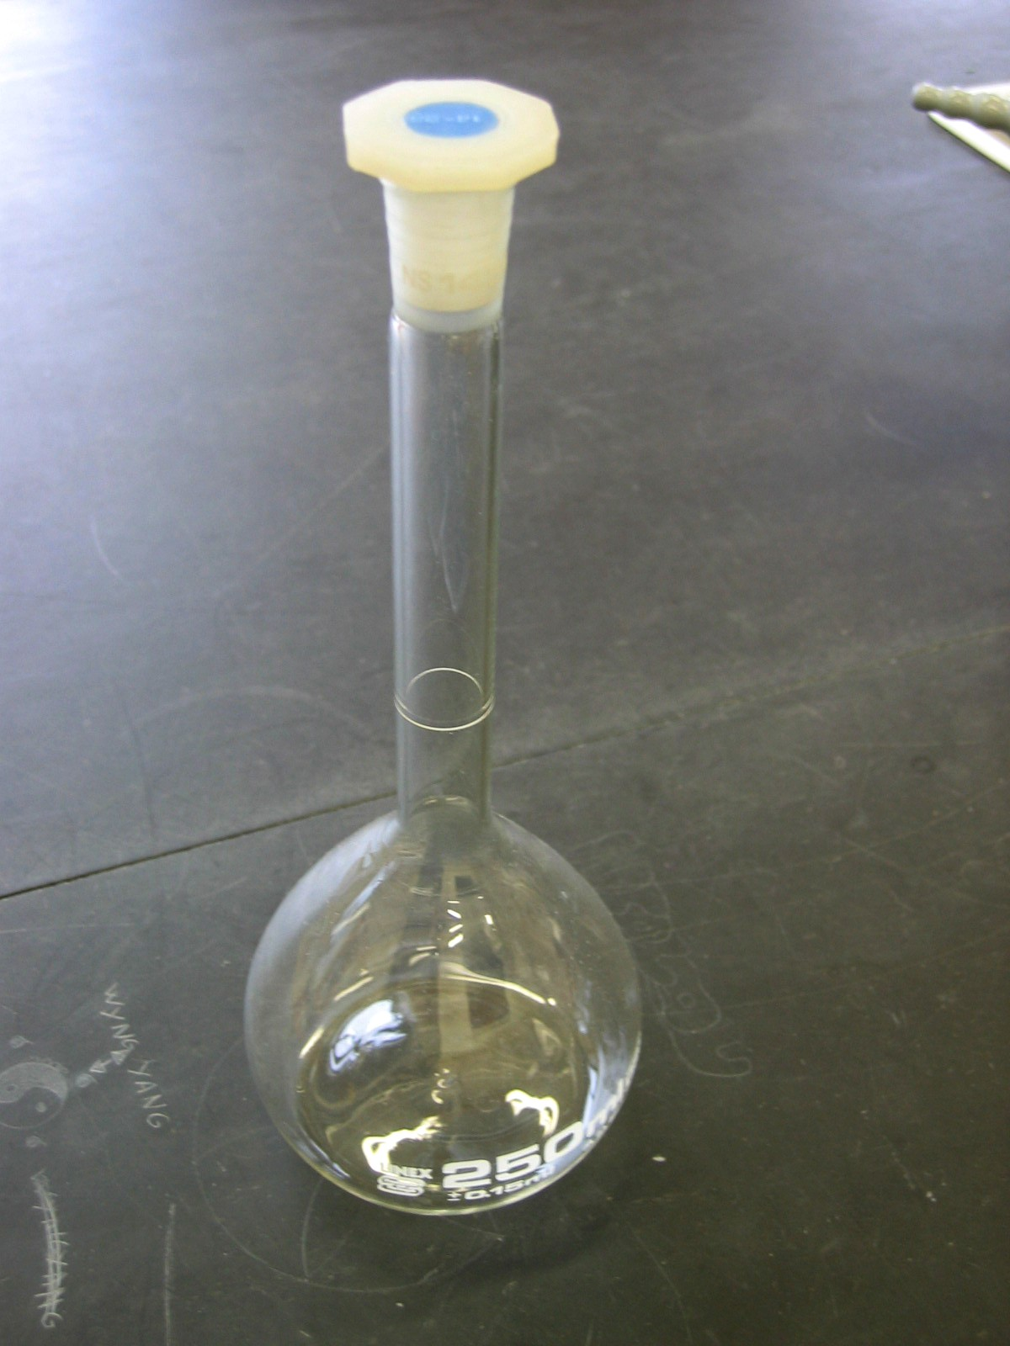
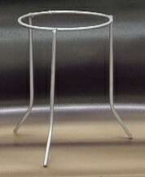
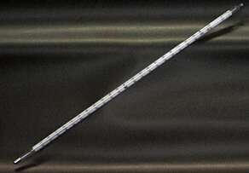
Material de laboratório
Gobelé
Balança
Proveta
Balão de diluição
Tripé
Termómetro

Slide 19
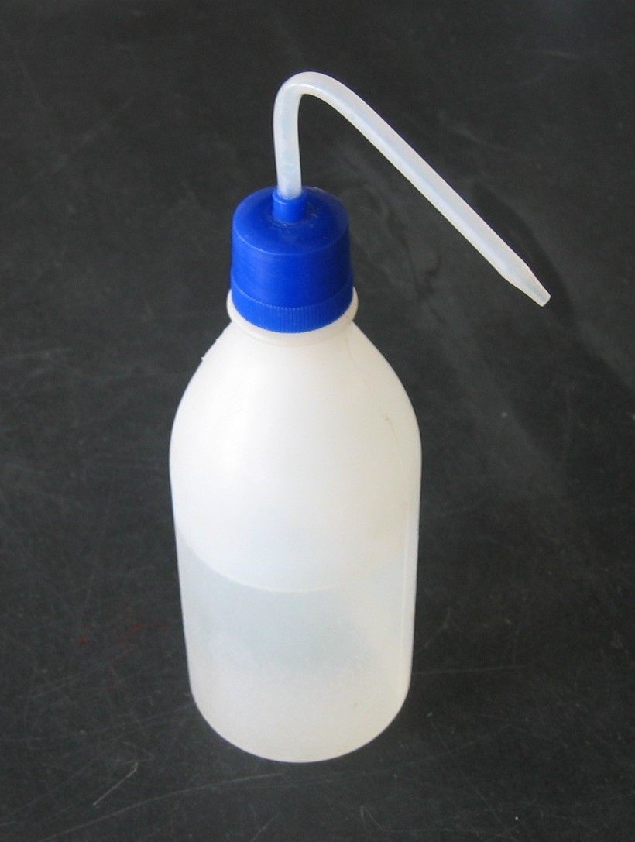
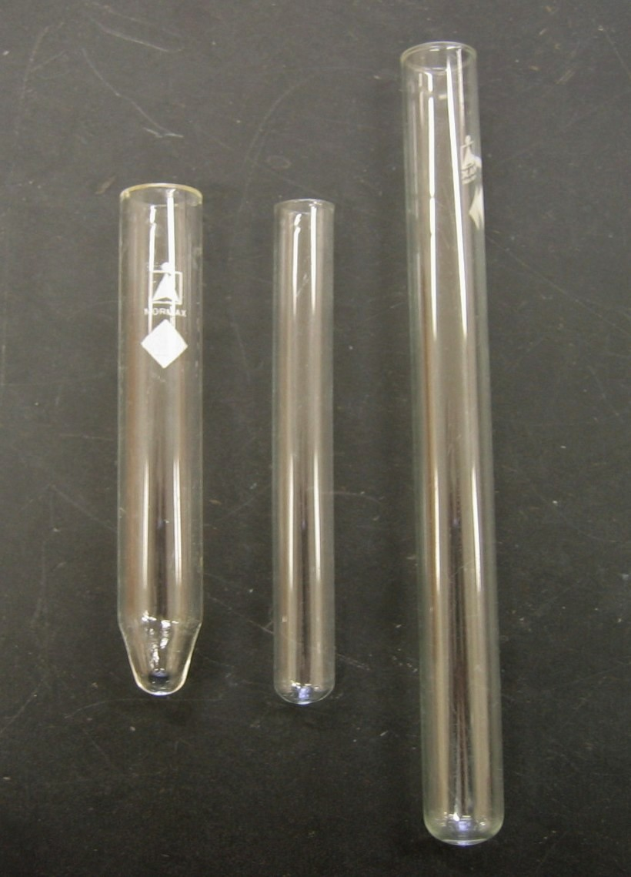
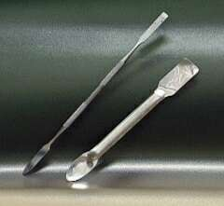
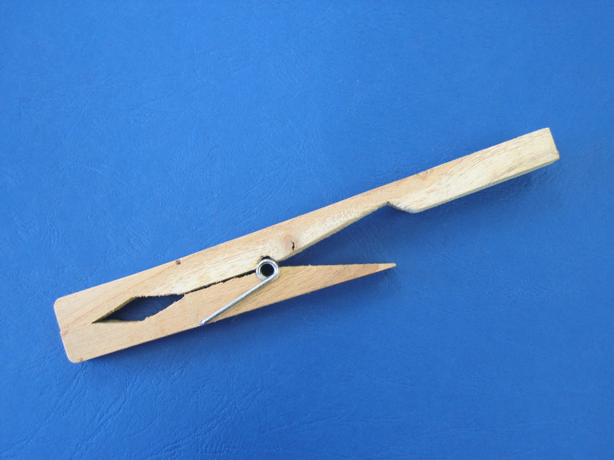
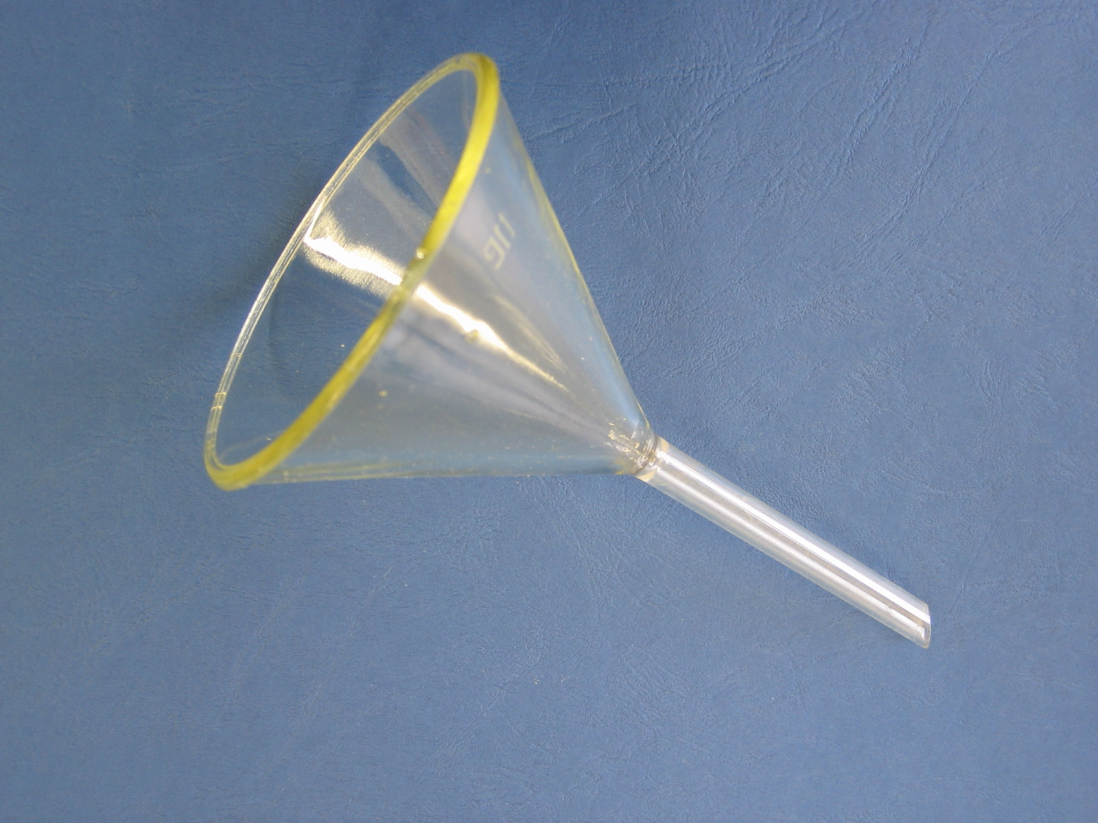
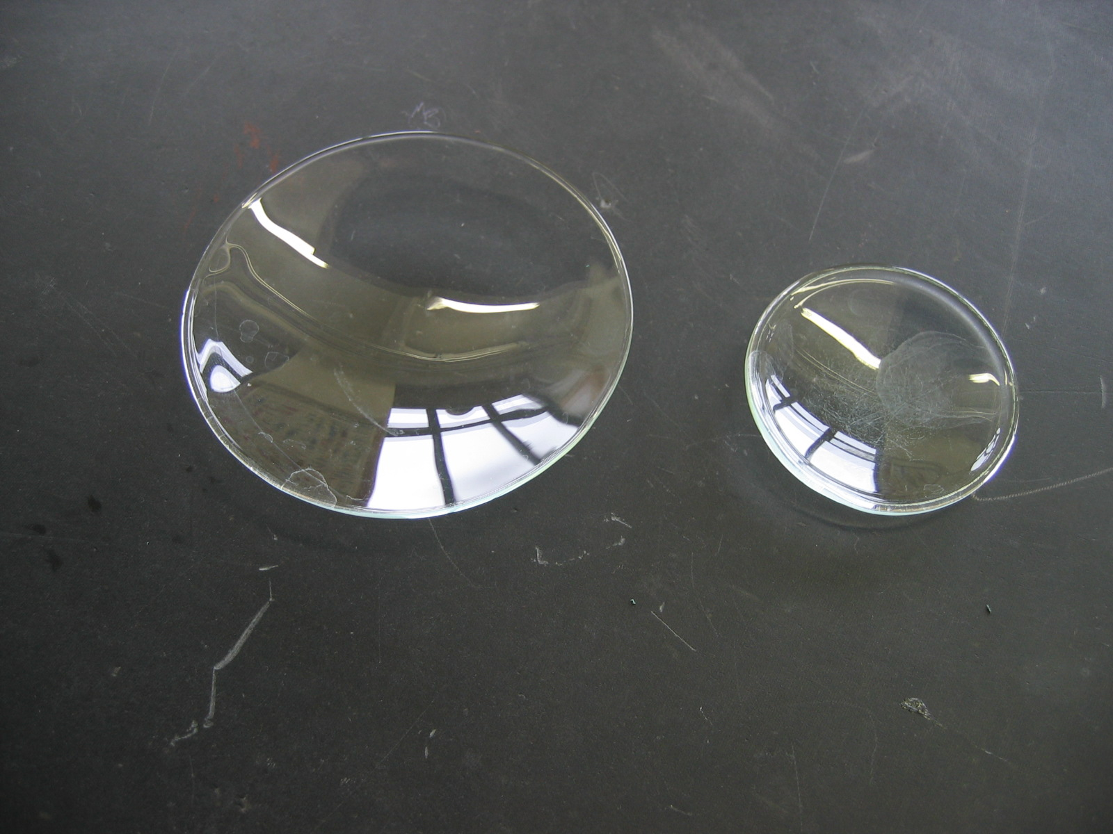
Material de laboratório
Esguicho
Tubos de ensaio
Espátulas
Pinça
Funil
Vidros de relógio

Slide 20
Prof. Jorge Ferreira

